Slide 1


Slide 2
朗读1——2自然段，用四字词语来说一说是什么使水滴变得力大无穷，从而滴穿“顽石”的？

Slide 3
再次朗读1自然段，找出体现水滴目标专一、持之以恒的句子，读一读，并准备和大家交流你的体会。

Slide 4
原来在这块石头的上方，有水滴接连不断地从岩缝中滴落下来，而且总是滴在一个地方。几百年过去了，几千年、几万年过去了……水滴锲而不舍，日雕月琢，终于滴穿了这块石头，成为今天太极洞内的一大奇观。

Slide 5
古今中外所有成就事业的人，在前进的道路上，不都是靠着这种“滴水穿石”的精神，才“滴穿”一块块“顽石”，最终取得成功的吗？

Slide 6
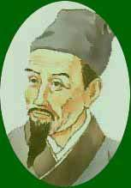
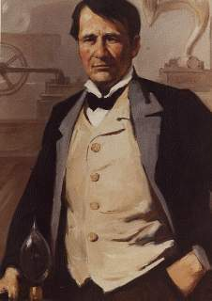
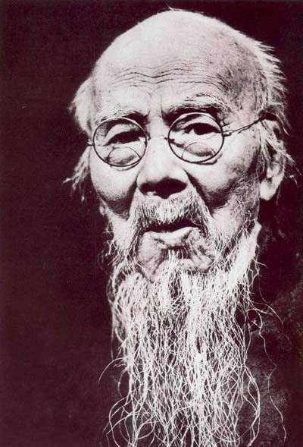
李时珍
爱迪生
齐白石

Slide 7
写成了药学巨著《本草纲目》。
拥有白炽灯、留声机、碳粒电话筒、电影放映机等1093项发明专利权！
他的技艺达到炉火纯青的境界。

Slide 8
终于写成了药学巨著《本草纲目》。
竟拥有白炽灯、留声机、碳粒电话筒、电影放映机等1093项发明专利权！
他的技艺才达到炉火纯青的境界。

Slide 9
李时珍
明代医学家，精通医学，并亲自上山采药，收集民间的经验，参考800多种书籍，历时27年，写成《本草纲目》，共52卷。

Slide 10
爱迪生
自幼就在父亲的木工厂做工，由于家庭贫困，一生只在学校读过三个月书。但他从小热爱科学，自己刻苦钻研，迷恋于研究发明，被称为世界发明大王。他的发明创造不仅靠聪明才智，而且靠艰辛的努力。他说：“发明是百分之一的灵感加上百分之九十九的血汗。”

Slide 11
齐白石
是我国20世纪著名画家和书法家。曾被授予“中国人民艺术家”的称号、被公推为“世界文化名人” 。

Slide 12
滴水穿石的启示：
只要目标专一而不
三心二意，持之以恒而
不半途而废，就一定能
够实现我们美好的理想。
目标专一
三心二意
持之以恒
半途而废
实现我们美好的理想

Slide 13
一日无书，百事荒芜。读书要持之以恒，一日不可间断。
愚公移山，贵在坚持。
学贵有恒。
坚持到底，就是胜利。
壮志与毅力是事业的双翼。
立志是事业的大门，坚持是登门入室的旅程。

Slide 14
课外作业
1、有很多成语讲的道理与“滴水穿石”差不多，比如：“绳锯木断”等。请你课外找一找这类成语，读一读。
2、课外收集名人的图片，并阅读他们成功的故事，然后在图片旁写上一段话，用以说明“滴水穿石”的道理，可以用上今天学过的词句。

